Slide 1


TOÁN 1
NHIỆT LIỆT CHÀO MỪNG
THẦY CÔ VÀ CÁC BẠN HỌC SINH

Slide 2
KHỞI ĐỘNG

Slide 3

Bài 4
SO SÁNH SỐ

Slide 4

Sách Toán_trang 30

Slide 5
1
>, <, = ?
5 5
3 5
?
?
<
=
1 0
4 2
>
?
?
>

Slide 6
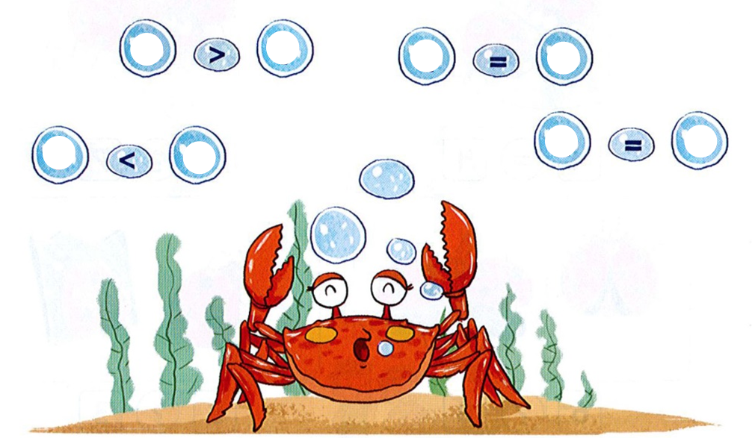
2
Số?
10
9
?
4
4
?
2
0
2
?
?
1

Slide 7
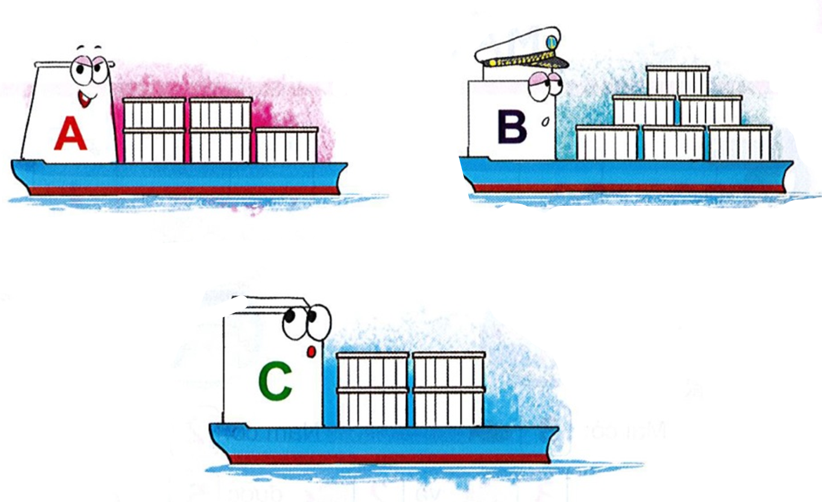
3
Tàu nào chở nhiều thùng nhất?
5
6
4
Notes:
GV giáo dục an toàn khi vận tải đường thuỷ

Slide 8
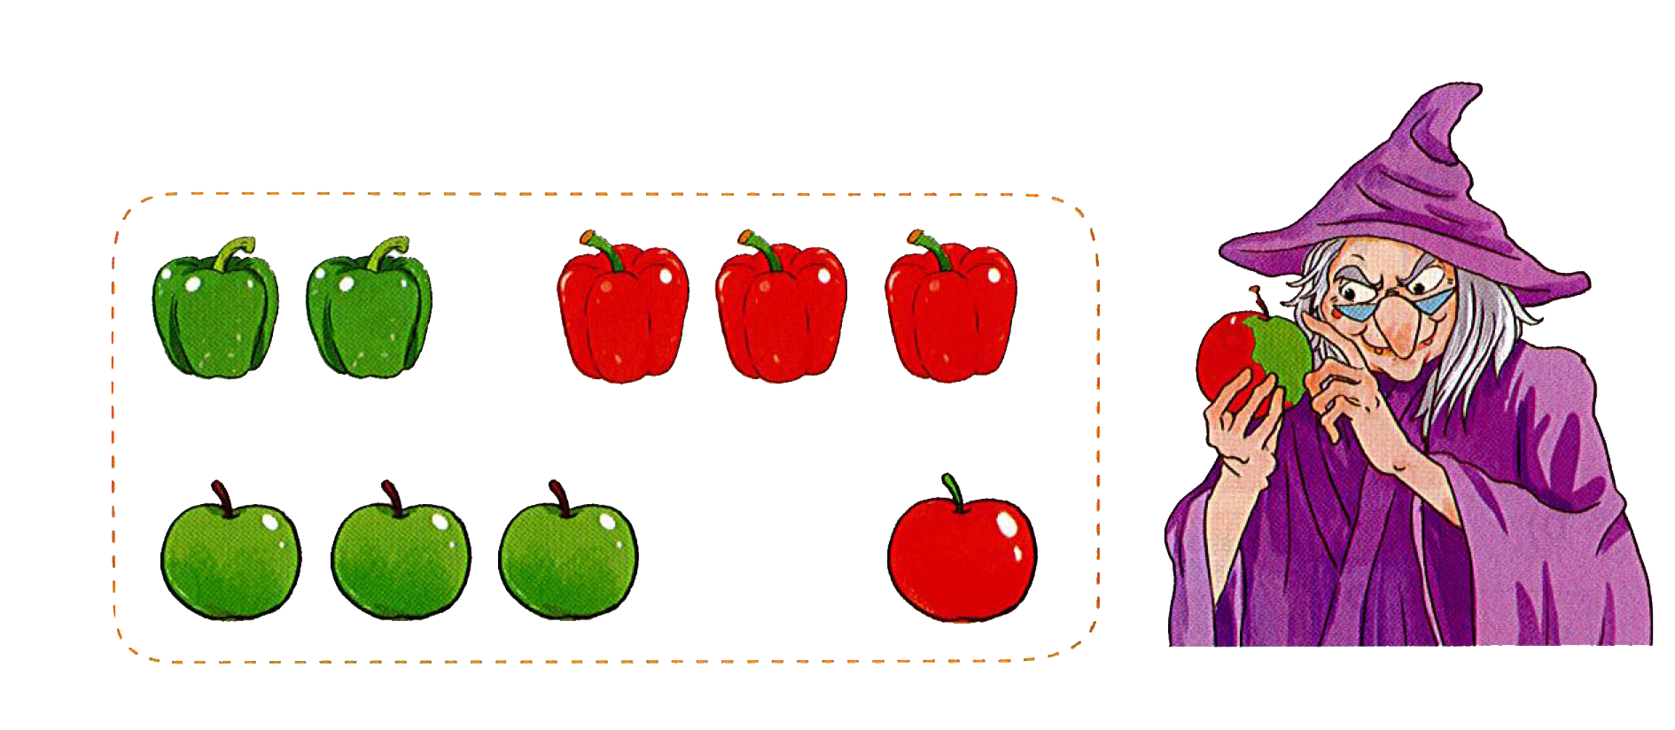
3
Số?
a) Có quả màu đỏ và quả màu xanh:
?
?
5
?
4
?
5
<
4
b) Có ớt và quả táo:
?
4
5
?
>
?
?
4
5

Slide 9
DẶN DÒ
Xem lại bài đã học
Chuẩn bị bài mới

